Slide 1

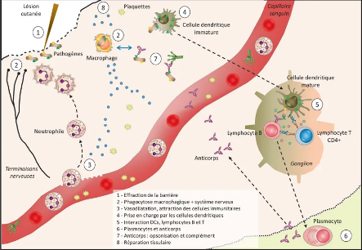
REPUBLIQUE DEMOCRATIQUE ALGERIENNE ET POPULAIRE
Ministère de l’enseignement supérieur et de la recherche scientifique
Centre universitaire Abedelhafid BOUSSOUF –Mila
Département: Sciences Biologique et Agricole
Interface système immunitaire / microorganismes
Informations sur le cours
Public cible 1er année Master Microbiologie Appliquées
Crédit 06
Coefficient 03
Durée des séances Cours 01h30 / séance
et TP 03h / séance
Réalisé par:
Dr. KADJOUDJ Nadia
Enseignante-chercheuse
Année universitaire : 2023/2024

Slide 2
Master I: Microbiologie
Interface système immunitaire / microorganismes
Chapitre V: Les principes de la vaccination
1. Introduction
La vaccination fait partie des interventions les plus efficaces pour renforcer les défenses de système immunitaire. Elle offre un moyen simple, sûr et efficace de se protéger contre les maladies dangereuses en utilisant les défenses naturelles de l’organisme pour créer une résistance à des infections spécifiques et c’est bien de dire que grâce aux vaccins, l'espérance de vie a augmenté en éliminant de nombreuses maladies qui ont tué des millions de personnes.
● Qu’est-ce que la vaccination ?
● Comment agit un vaccin ? etc.

Slide 3
Master I: Microbiologie
Interface système immunitaire / microorganismes
Chapitre V: Les principes de la vaccination
2.Vaccination
La vaccination est le processus consistant à stimuler les réponses immunitaires adaptatives protectrices contre des microorganismes en exposant l’individu à des formes non pathogènes ou à des composants des microorganismes.
La vaccination peut être prophylactique ou thérapeutique ; selon le type de mécanismes immunitaires qu’elle met en jeu, qui peut prévenir l’infection par un pathogène ou empêcher l’expression des symptômes, donc de la maladie.

Slide 4
Master I: Microbiologie
Interface système immunitaire / microorganismes
Chapitre V: Les principes de la vaccination
2. 1 Vaccin prophylactique
C’est un vaccin préventif administré pour immuniser un sujet avant qu'il ne soit exposé aux formes sévères d’agent pathogène responsable de maladies infectieuses graves.
2. 2 Vaccin thérapeutique
C’est un vaccin curatif administré dans la plupart des cas pour traiter contre une maladie déjà atteinte comme le cancer ou le sida en stimulant le système immunitaire.

Slide 5
Master I: Microbiologie
Interface système immunitaire / microorganismes
Chapitre V: Les principes de la vaccination
2. 1 Vaccin prophylactique
2. 2 Vaccin thérapeutique

Slide 6
Master I: Microbiologie
Interface système immunitaire / microorganismes
Chapitre V: Les principes de la vaccination
3. L’historique de la vaccination
Le développement des vaccins contre des infections a été l’un des grands succès de l’immunologie. Plusieurs maladies ont été contrôlées grâce à la vaccination. Ce terme vient du latin vacca qui signifie « vache ». Cette appellation remonte à 3 000 ans avant Jésus-Christ, en conséquence à des écrits se rapportent à l’utilisation de croûtes séchées de vaches atteintes de la variole pour prévenir de cette infection par les Égyptiens. Divers ouvrages parurent plus tard reprenant cette pratique. En 1796, ils ont décrit officiellement l’immunisation efficace d’un jeune à l’aide du pus prélevé d’une autre personne. Cette pratique s’est répandue progressivement à l’époque dans toute l’Europe.
Au 19e siècle, Louis Pasteur et ses collaborateurs Émile Roux et Émile Duclaux ont développé le processus de la vaccination moderne et expliqué leur principe d’action.

Slide 7
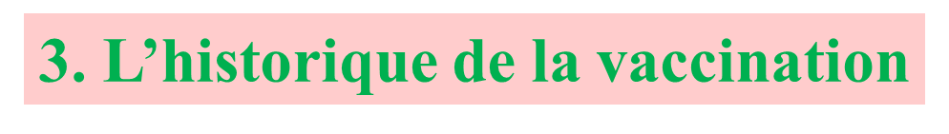
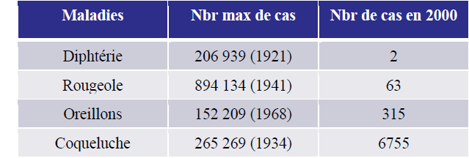
Master I: Microbiologie
Interface système immunitaire / microorganismes
Chapitre V: Les principes de la vaccination
Louis Pasteur réalisa la première vaccination contre le charbon sur un troupeau de moutons en 1881, et sa première vaccination humaine fut celle d'un enfant contre la rage en 1885.
Tableau 6 : Évolution de quelques pathologies infectieuses avant et après vaccination. Maladies Nbr max de cas Nbr de cas en 2000

Slide 8
Master I: Microbiologie
Interface système immunitaire / microorganismes
Chapitre V: Les principes de la vaccination
4. L’objective de la vaccination
Le but des vaccins est d’obtenir une réponse protectrice, basée sur la mémoire immunologique reposant sur la production d’anticorps et de lymphocytes effecteurs. Les anticorps et les cellules mémoires augmentent à chaque contact antigénique (rappels vaccinaux).

Slide 9
Master I: Microbiologie
Interface système immunitaire / microorganismes
Chapitre V: Les principes de la vaccination
4. L’objective de la vaccination
Figure : La réponse immunitaire après vaccination.

Slide 10
Master I: Microbiologie
Interface système immunitaire / microorganismes
Chapitre V: Les principes de la vaccination
5. Les types de vaccins
Il existe trois types principaux de vaccins
5. 1 Les vaccins vivants atténués
Les antigènes vaccinaux purifiés
5. 2 Les vaccins inactivés ou tués

Slide 11
Master I: Microbiologie
Interface système immunitaire / microorganismes
Chapitre V: Les principes de la vaccination
5. 1 Les vaccins vivants atténués
Ils sont générés par des germes pathogènes vivants qui ont été modifiés généralement par leurs passages sur des cultures cellulaires ou hôte non naturel comme le lapin pour le virus de la rage visant à atténuer la virulence pour qu'ils perdent leur pouvoir infectieux en gardant leur capacité à induire une immunité imitant l’infection par la souche microbienne sauvage mettant en jeu la réponse innée et une réponse adaptative.
Ex. fièvre jaune, rubéole, rougeole, oreillons, etc.
Remarque: Les risques majeurs de ces vaccins sont le retour à la virulence et de transmission d’un individu à l’autre quand le receveur est immunodéprimé.

Slide 12
Master I: Microbiologie
Interface système immunitaire / microorganismes
Chapitre V: Les principes de la vaccination
5. 2 Les vaccins inactivés ou tués
Ils sont constitués par des germes infectieux entiers, qui sont inactivés à l’aide des méthodes physiques comme la chaleur ou des traitements spécifiques comme formol, phénol, etc. Ces vaccins modulent une réponse immunitaire surtout de type anticorps, liées à une réponse T CD4+ pour que la réponse B soit idéale.
Ex. l’hépatite A, l’hépatite B, le pneumocoque, la grippe, etc.
Remarque: la plupart de ces vaccins sont très bien tolérés parce que ces agents inertes ne diffusent pas mais leur repense immunitaires incomplète et moins durable.

Slide 13
Master I: Microbiologie
Interface système immunitaire / microorganismes
Chapitre V: Les principes de la vaccination
5. 3 Les antigènes vaccinaux purifiés
Ce sont des vaccins issus du génie génétique, qui font intervenir des protéines et des acides nucléiques artificiels coupables d’une activité du pathogène (toxines tétaniques et diphtériques), inactivées avant leur administration (anatoxines) mais présentant la même immunogénicité. Ces vaccins modulent une réponse immunitaire surtout de type anticorps, parfois liés à une réponse T CD4+. Certains antigènes vaccinaux sollicitent d’être liés à des protéines pour augmenter leur immunogénicité.
Ex. le plus reconnu est le vaccins anti-hépatite B (GenHevac B®, Engerix B®, HBVax DNA® ou Recombivax®).
Remarque: ces vaccins n’induisent pas de réponse mémoire.

Slide 14
Figure : fabrication des vaccins issus de biologie moléculaire.

Slide 15
Figure : fabrication des vaccins issus de biologie moléculaire.

Slide 16
Figure :
Le mode de production d’un vaccin (A, B, C et D).

Slide 17
Tableau : Quelques types de vaccins actuellement disponibles.

Slide 18
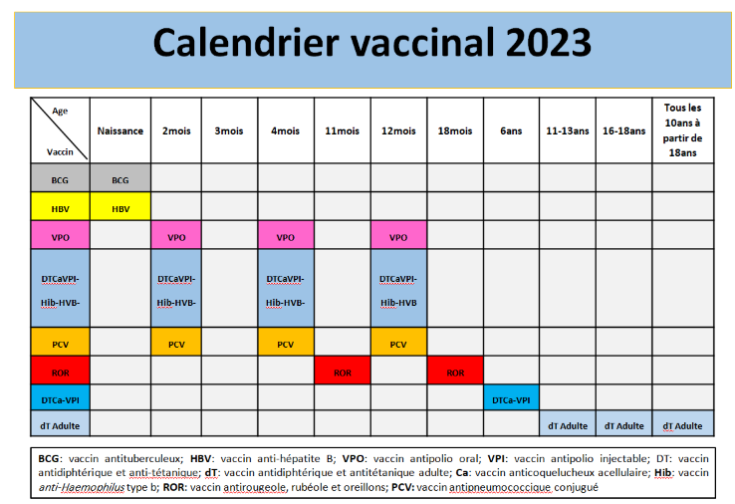

Slide 19
Master I: Microbiologie
Interface système immunitaire / microorganismes
Chapitre V: Les principes de la vaccination
6. Les voies d’administration
Les vaccins sont délivrés par voie muqueuse (le cas de certains vaccins vivants atténués, qui permet de stimuler les IgA sécrétoires) ou injection (sous-cutanée, intramusculaire ou intradermique).
Le choix de la voie d’administration d’un vaccin reposait sur des données expérimentaux issues de pratiques ou de constatations cliniques.
Actuellement, les études sur la caractérisation des cellules dendritiques ont montré que le site d’injection (épiderme, derme superficiel, derme profond ou hypoderme) influençait le type de cellules dendritiques concernées (cellules de Langerhans, cellules dendritiques dermales), ce qui explique les réponses adaptatives différentes (anticorps, réponses T CD4 ou T CD8).

Slide 20
Master I: Microbiologie
Interface système immunitaire / microorganismes
Chapitre V: Les principes de la vaccination
7. Vaccin et système immunitaire
Les vaccins sont fabriqués à l'aide de cellules pathogènes ou de particules virales intactes, mais le pathogène est d'abord tué ou affaibli par un traitement par la chaleur ou des substances chimiques, afin qu'il ne nous rende pas malades. Même si le pathogène a été désarmé, il continue à présenter ses antigènes caractéristiques.
La réponse primaire à un vaccin conduit à la production d'anticorps et de cellules mémoires dirigées contre ces antigènes spécifiques.

Slide 21
Master I: Microbiologie
Interface système immunitaire / microorganismes
Chapitre V: Les principes de la vaccination
7. Vaccin et système immunitaire
Des parties hautement antigéniques d'un pathogène telles que les protéines de surface ou des substances chimiques spécifiques sécrétées par un pathogène particulier peuvent également être utilisées pour fabriquer des vaccins.
Les vaccins antitétanos par exemple contiennent une forme inactive de la toxine de Clostridium tetani, mais sont exempts de la bactérie vivante ou de la forme active de la toxine (Cundy et Shin, 2017).

Slide 22
Master I: Microbiologie
Interface système immunitaire / microorganismes
Chapitre V: Les principes de la vaccination
7. Vaccin et système immunitaire
Notre corps répond aux antigènes présents dans un vaccin comme s'il les rencontrait dans des conditions réelles, signalant alors la présence d'un envahisseur.
Environ deux semaines après une vaccination, le système immunitaire adaptatif fabrique des anticorps et des cellules mémoires dirigés contre l'antigène.
Cette réponse immunitaire primaire provoquée permet au corps de lancer une réponse immunitaire secondaire rapide au cas où les mêmes antigènes seraient rencontrés plus tard (Cundy et Shin, 2017).

Slide 23
Master I: Microbiologie
Interface système immunitaire / microorganismes
Chapitre V: Les principes de la vaccination
7. Vaccin et système immunitaire
La réponse immunitaire primaire est suffisamment forte pour nous offrir l'immunité tout au long de notre vie dans le cas de certains vaccins, mais dans d'autres cas, les concentrations d'anticorps circulants et de cellules mémoires déclinent au cours du temps.
Les injections de rappel (répétitions de vaccination) restaurent l'immunité en augmentant les concentrations d'anticorps et de lymphocytes B mémoires grâce à une exposition récente aux antigènes (Cundy et Shin, 2017).

Slide 24
Master I: Microbiologie
Interface système immunitaire / microorganismes
Chapitre V: Les principes de la vaccination
Ex.Vaccin contre le paludisme
Le paludisme:
Est une maladie infectieuse potentiellement mortelle due à plusieurs espèces de parasites appartenant au genre Plasmodium. Le parasite est transmis à l'homme par la piqûre de moustiques infectés. Ces moustiques, « vecteurs » du paludisme, appartiennent tous au genre Anophèles.

Slide 25
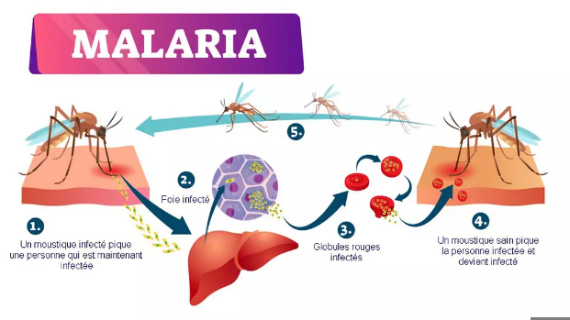
Master I: Microbiologie
Interface système immunitaire / microorganismes
Chapitre V: Les principes de la vaccination

Slide 26
Master I: Microbiologie
Interface système immunitaire / microorganismes
Chapitre V: Les principes de la vaccination
Ex.Vaccin contre le paludisme
Au cours de la décennie écoulée, des progrès importants ont été réalisés dans la mise au point d'un vaccin contre le paludisme, mais beaucoup de vaccins-candidats valables ont mis beaucoup de temps à passer au stade des essais cliniques et l'on pense que l'on ne disposera pas d'un vaccin efficace avant au moins dix ans (Geyer, 2004).
Jusqu'ici la plupart des vaccins potentiels ont été dirigés contre Plasmodium falciparum dont la biologie au plan moléculaire est de mieux en mieux connue (Mouchet et al., 2004).

Slide 27
Master I: Microbiologie
Interface système immunitaire / microorganismes
Chapitre V: Les principes de la vaccination
Ex.Vaccin contre le paludisme
Trois approches sont envisagées (Mouchet et al., 2004)
1. Vaccin dirigé contre les formes pré-érythrocytaires (sporozoïtes et formes hépatiques)
pour protéger migrants et voyageurs non immuns ainsi que les résidents des zones de faible endémicité. On a volontiers dit qu'il s'agissait d'un vaccin pour touristes et militaires des pays riches ;

Slide 28
Master I: Microbiologie
Interface système immunitaire / microorganismes
Chapitre V: Les principes de la vaccination
Ex.Vaccin contre le paludisme
2. Vaccin contre les formes érythrocytaires asexuées
pour protéger les groupes les plus à risques (jeunes enfants, femmes enceintes, migrants) dans les zones de haute endémicité. Ce serait le vaccin contre la mortalité et la morbidité palustres, espéré dans les pays des zones endémiques notamment l'Afrique
3. Vaccin contre les stades sporogoniques
pour prévenir essentiellementla transmission.

Slide 29
Master I: Microbiologie
Interface système immunitaire / microorganismes
Chapitre V: Les principes de la vaccination
8. La notion d’adjuvants
Les adjuvants sont des molécules qui vont aider à améliorer l’efficacité des vaccins par :
L’augmentation de l’immunogénicité du vaccin ;
La réduction des doses des vaccins ;
L’élargissement de la réponse immunitaire avec l’induction d’une immunité croisée ; (ex. vaccin grippe)
Notes:
Les adjuvants de vaccins (issu du latin adjuvare signifiant «aider») sont des substances augmentant l'intensité de la réponse immunitaire après co-administration avec un antigène. Ils sont utiles pour permettre aux vaccins d’induire des réponses immunitaires puissantes et persistantes, mais aussi pour réduire la dose vaccinale, le nombre d’injections et augmenter la stabilité du vaccin. Les adjuvants de vaccins sont utilisés pour la formulation de vaccins humains ou vétérinaires.

Slide 30
Master I: Microbiologie
Interface système immunitaire / microorganismes
Chapitre V: Les principes de la vaccination
8. La notion d’adjuvants
On les trouve sous plusieurs formes (mycobactéries tuées, huiles, sels d'aluminium, microparticules, squalanes, ligands des PRRs, etc.) et leurs mécanismes d'action est très variables.
Notes:
Les adjuvants sont indispensables pour les vaccins peu immunogènes. Ils permettent d’induire une réponse protectrice et durable.

Slide 31
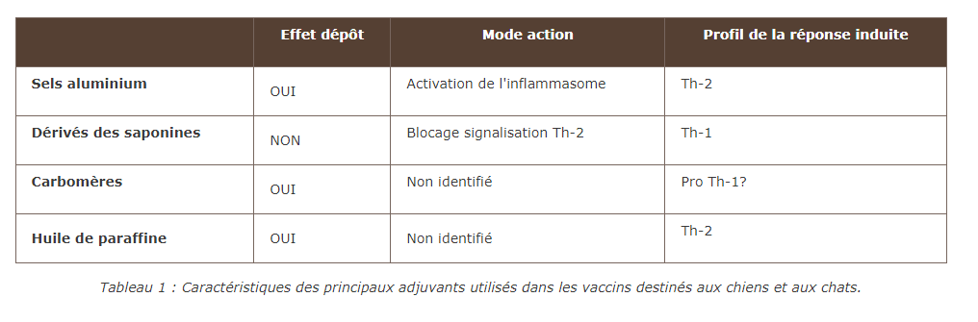
Master I: Microbiologie
Interface système immunitaire / microorganismes
Chapitre V: Les principes de la vaccination
8. La notion d’adjuvants
Notes:
Les adjuvants sont indispensables pour les vaccins peu immunogènes. Ils permettent d’induire une réponse protectrice et durable.

Slide 32
Master I: Microbiologie
Interface système immunitaire / microorganismes
Chapitre V: Les principes de la vaccination
8.1 Quelques mécanismes d’action des adjuvants
1er mécanisme
consiste à créer un effet dépôt (c.-à-d. permet une libération prolongée de l’antigène) ; ces adjuvants sont de forme de gels (hydroxyde de phosphate d’aluminium ‘alum vaccin contre pneumocoque « PREVNAR »’, phosphate de calcium, etc.) permettant une résorption plus lente et plus prolongée de l’antigène.
On les trouve aussi sous formes d’émulsions à base squalène et tween (MF59, AS03 « vaccins antigrippe) et de saponine ou d’huile minérale.

Slide 33
Master I: Microbiologie
Interface système immunitaire / microorganismes
Chapitre V: Les principes de la vaccination
8.1 Quelques mécanismes d’action des adjuvants
2e mécanisme
consiste à jouer le rôle des signaux de maturation pour les cellules effectrices (les cellules dendritiques) en utilisant des molécules capables de recruter des cellules dendritiques (GS-CSF, Flt3) ou des molécules capables de favoriser la maturation des cellules dendritiques (Ligands TLR (lps), Nod, Inflammasome activation, cytokines).

Slide 34
Figure : 2e mécanismes d’action des adjuvants.

Slide 35
Master I: Microbiologie
Interface système immunitaire / microorganismes
Chapitre V: Les principes de la vaccination
8.1 Quelques mécanismes d’action des adjuvants
3e mécanisme
consiste à polariser la défense immunitaire vers les Th1 (l’adjuvant CpG), Th2 (les adjuvants MF59 ou Alum), Th3 ; etc.
afin de rappeler qu’il y’a plusieurs sous population de lymphocytes T.
Remarque: Il y’a des adjuvants qui augmentent la réponse de façon quantitative (augmentation des anticorps, CD8…) et/ou qualitative (une bonne réponse contre les champignons nécessite une réponse au Th17).

Slide 36
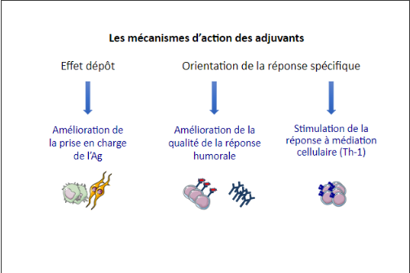
Master I: Microbiologie
Interface système immunitaire / microorganismes
Chapitre V: Les principes de la vaccination
8.1 Quelques mécanismes d’action des adjuvants

Slide 37
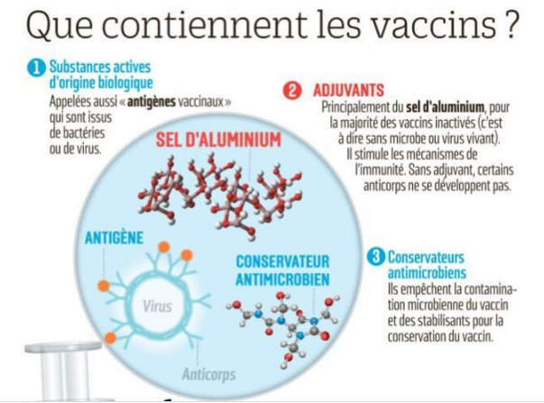
Master I: Microbiologie
Interface système immunitaire / microorganismes
Chapitre V: Les principes de la vaccination

Slide 38
Master I: Microbiologie
Interface système immunitaire / microorganismes
Chapitre V: Les principes de la vaccination
9. La protection individuelle et immunité de groupe
La vaccination est un moyen de protection individuelle de sujets vaccinés, mais également un moyen de protection collective des sujets non vaccinés, qui se manifeste pour les infections à transmission inter-sujets. Cette protection collective repose sur une partie des sujets vaccinés qui réduit la propagation du pathogène et ne permet pas leur circulation au sein d’une communauté. Ces individus vaccines agissent donc comme un rempart entre l’agent pathogène et les individus non protégés par le vaccin susceptibles de contracter l’infection.

Slide 39
Master I: Microbiologie
Interface système immunitaire / microorganismes
Chapitre V: Les principes de la vaccination
8. La protection individuelle et immunité de groupe
Remarque: En cas d’épidémie, le taux de transmission de la maladie d’un individu à un autre permet de calculer le taux de couverture nécessaire pour contenir la diffusion de l’agent pathogène à l’ensemble de la population. Chaque pays met en place sa propre politique vaccinale pour obtenir une couverture vaccinale suffisamment large pour que chaque individu soit protégé et que ceux qui ne peuvent être vaccinés pour des raisons médicales soient protégés par l’effet d’immunité de groupe.

Slide 40
Master I: Microbiologie
Interface système immunitaire / microorganismes
Chapitre V: Les principes de la vaccination
9. Conclusion
Malgré les progrès et le succès de la vaccination en termes de protection et de cout contre plusieurs maladies, nous n’avons pas encore des vaccins efficaces à l’égard d’un grand nombre d’agent pathogènes, cela est dû à plusieurs raisons :
La nature des agents pathogènes et la méconnaissance des mécanismes immunitaires à mettre en jeu pour s'en protéger (ex. VIH).
Le problème de la nécessité d’obtention d’une réponse immunitaire de type cellulaire, pour le contrôle de certains pathogènes. Les virus atténués sont susceptibles d’atteindre un tel objectif mais il faut prendre en considération le type de virus et leur modification.

Slide 41
Master I: Microbiologie
Interface système immunitaire / microorganismes
Chapitre V: Les principes de la vaccination
9. Conclusion
En outre, de nombreux défis restent à relever, comme accroître la diversité des populations cibles (des vaccins efficaces chez les femmes pour protéger leur fœtus et chez les personnes âgées moins facilement immunostimulées).
Pour terminer, il convient d'attirer l'attention sur les progrès réalisés dans l'identification d'antigènes clés qui stimulent une immunité efficace, ce qui conduira à la mise au point de vaccins plus efficaces dans un avenir proche.

Slide 42
Master I: Microbiologie
Interface système immunitaire / microorganismes
Chapitre VI : La synapse immunologique et Virus
Chapitre VI : La synapse immunologique et Virus

Slide 43
Master I: Microbiologie
Interface système immunitaire / microorganismes
Chapitre VI : La synapse immunologique et Virus
Introduction
Les informations sont converties entre les cellules du système immunitaire au niveau des interfaces cellule-cellule.
La zone de contact et d’échange entre une cellule immunitaire à ordre effectrice (LT ou LB, NK) et une cellule présentant l’antigène (CPA) (macrophage, cellule dendritique (DC) ou toute cellule cible qui a des déterminants antigéniques à sa surface reconnus spécifiquement par la cellule effectrice) désigne la synapse immunologique.

Slide 44
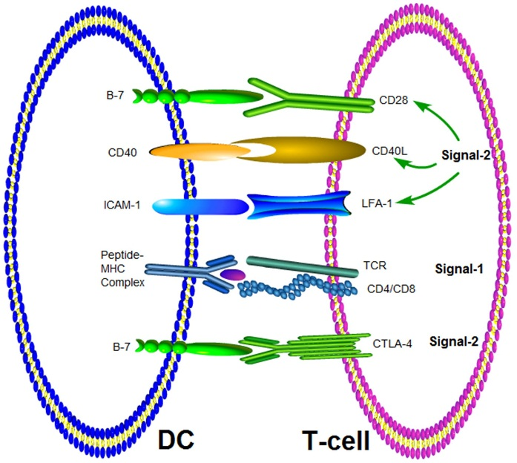
Master I: Microbiologie
Interface système immunitaire / microorganismes
Chapitre VI : La synapse immunologique et Virus
1. Introduction
Qu’est-ce que la synapse immunologique ?
Et comment cette dernière est-elle utilisée par les virus ?

Slide 45
Master I: Microbiologie
Interface système immunitaire / microorganismes
Chapitre VI : La synapse immunologique et Virus
2. Définition de la synapse immunologique
La synapse immunologique ou le complexe supramoléculaire d’adhésion (SMAC) est une structure intercellulaire de signalisation dynamique temporaire entre la cellule présentatrice d’antigène et le lymphocyte Th naïf en rassemblant la zone d’interaction entre les neurones (synapse neuronale). Cette jonction est déclenchée par le lymphocyte T en subissant plusieurs modifications (réorganisation), dont le but est son activation (lymphocyte T) à travers la polarisation de son cytosquelette et de sa sécrétion extracellulaire des complexes moléculaires.

Slide 46
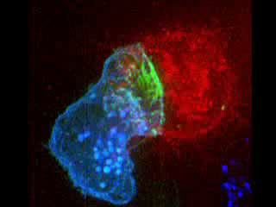
Master I: Microbiologie
Interface système immunitaire / microorganismes
Chapitre VI : La synapse immunologique et Virus
La synapse immunologique

Slide 47
Master I: Microbiologie
Interface système immunitaire / microorganismes
Chapitre VI : La synapse immunologique et Virus
Figure : Synapse immunologique

Slide 48
Master I: Microbiologie
Interface système immunitaire / microorganismes
Chapitre VI : La synapse immunologique et Virus
Figure : Interaction entre un macrophage et une cellule T au cours de la présentation d'un
antigène. Modèle schématique montrant une partie des protéines présentes dans une synapse
immunologique se formant dans la région d'interaction entre une CPA et un lymphocyte T

Slide 49
Master I: Microbiologie
Interface système immunitaire / microorganismes
Chapitre VI : La synapse immunologique et Virus
Chapitre VI : La synapse immunologique et Virus
La synapse immunologique est le résultat de la relocalisation du récepteur T, des corécepteurs, de protéines de signalisation intracellulaire et de protéines d’adhérence vers la zone de contact intercellulaire.

Slide 50
Master I: Microbiologie
Interface système immunitaire / microorganismes
Chapitre VI : La synapse immunologique et Virus
3. Dynamique de l’interaction LT/CPA
Les LT interagissent dans des organes différents avec différents types de CPA. Ces dernières ont des morphologies distinctes et des propriétés moléculaires différentes, ce qui induit à des interactions à différents devenirs incluant la différenciation des LT, leur maturation, leur prolifération et la génération de cellules effectrices, tolérogènes ou mémoires.
3. 1 Les trois phases de rencontre LT/CPA
Initiation du contact ou la recherche de l’antigène ;
Interaction cellulaire à proprement parler variable en durée et en stabilité ;
Détachement du LT après quelques minutes ou quelques heures suivi de la reprise de la migration.

Slide 51
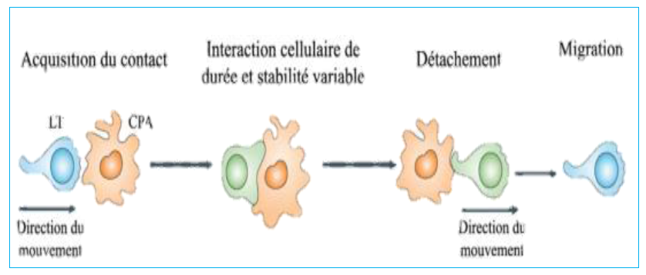
Master I: Microbiologie
Interface système immunitaire / microorganismes
Chapitre VI : La synapse immunologique et Virus
Figure : Les phases de rencontre LT/CPA.

Slide 52
Master I: Microbiologie
Interface système immunitaire / microorganismes
Chapitre VI : La synapse immunologique et Virus
4. Structure de synapse immunologique
Après la capture d’antigène (virus, toxine, bactéries, etc.), les cellules présentatrices d’antigènes migrent vers les ganglions lymphoïdes pour former la synapse immunologique avec les lymphocytes T en assurant plusieurs fonctions et échanges intercellulaires.
Cette zone de contact est structurellement très organisée grâce à la réorganisation de la membrane plasmique du LT et de la CPA au sein de laquelle on trouve plusieurs régions, appelées SMACs (Supra Molecular Activation Clusters).

Slide 53
Master I: Microbiologie
Interface système immunitaire / microorganismes
Chapitre VI : La synapse immunologique et Virus
4. Structure de synapse immunologique
Ces rencontres cellulaires permettent aux lymphocytes T une surexpression génétique des récepteurs T (TCR) qui se manifestent dans la membrane cytoplasmique au niveau de la zone c-SMAG (SMAG central) pour détecter les peptides antigéniques présentés par le système CMH membranaire des cellules présentatrices d’antigènes.
Au niveau de cette membrane, on distingue aussi, la zone p-SMAC (SMAC périphérique) contenant des molécules d’adhésion (particulièrement, l’intégrine LFA-1 attachée à son ligand ICAM-1) et la zone d-SMAC (SMAC distal) contenant certaines protéines de grande taille (leucosialine (CD43) et la phosphatase (CD45)).

Slide 54
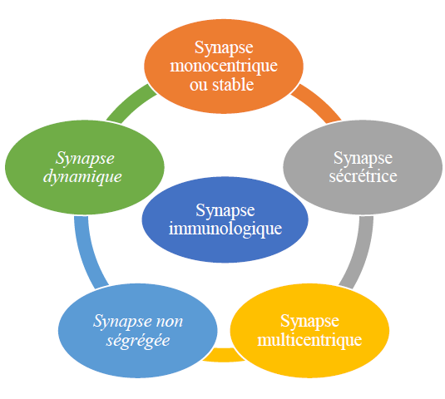
Master I: Microbiologie
Interface système immunitaire / microorganismes
Chapitre VI : La synapse immunologique et Virus
5. Types de la synapse immunologique

Slide 55
Master I: Microbiologie
Interface système immunitaire / microorganismes
Chapitre VI : La synapse immunologique et Virus
5. 1 La Synapse monocentrique ou stable
Une synapse organisée spatialement en trois zones (c-SMAC, p-SMAC et d-SMAC) favorise l’engagement simultané de nombreuses molécules de surface qui autorisent la mise en place de différentes voies de signalisation contrôlant ainsi l’activation et la mise en place des fonctions effectrices des lymphocytes T.
5. 2 La synapse immunologique sécrétrice
C’est une variante de la SI mature dont son assemblage est proche de celui-là SI concentrique. Elle complètement réorganisée pour remplir des fonctions lymphocytaires effectrices telles que la sécrétion de cytokines. Cette synapse activatrice va se poursuivre même après la mort de la cellule cible.

Slide 56
Master I: Microbiologie
Interface système immunitaire / microorganismes
Chapitre VI : La synapse immunologique et Virus
5. 3 La synapse immunologique multicentrique
C’est une SI « immature » qui peut se produire lorsqu’il y a une perturbation dans la machinerie moléculaire nécessaire à la formation d’une SI mature ou focalisée.
5. 4 La synapse immunologique non ségrégée
Un IS transitoire peut former un signal fort via le TCR pendant quelques minutes sans avoir le temps de procéder à une réorganisation intramoléculaire complète (absence de cSMAC et pSMAC).

Slide 57
Master I: Microbiologie
Interface système immunitaire / microorganismes
Chapitre VI : La synapse immunologique et Virus
5. 5 La synapse immunologique dynamique
L’interaction entre un lymphocyte T et une CPA est très dynamique, dans laquelle le lymphocyte T se déplace sur la CPA afin de mettre en place une signalisation productive (hémisynapse (HS) asymétrique).
Cette structure pourrait avoir un rôle dans la tolérance et l’activation des lymphocytes T.

Slide 58
Master I: Microbiologie
Interface système immunitaire / microorganismes
Chapitre VI : La synapse immunologique et Virus
6. Rôle de la synapse immunologique
La gestion du signal d’activation immune des cytokines après l’endocytose du récepteur T complexé avec les peptides antigéniques.
La division asymétrique et la génération de cellules mémoires.
L’activation du LT même dans des conditions non optimales, dont un, ou les deux types de cellules sont relativement rares à condition que l’interaction entre LT et CPA soit stable.
La création d’une barrière physique qui empêche la dispersion de molécules sécrétées de manière polarisée et participe dans la communication intercellulaire privilégiée.
Notes:
La synapse immunologique joue un rôle clé dans la réponse immunitaire à travers:

Slide 59
Master I: Microbiologie
Interface système immunitaire / microorganismes
Chapitre VI : La synapse immunologique et Virus
7. Utilisation de la synapse par les virus
7. 1 Rappel sur le virus de l’immunodéficience humaine (HIV)
Le virus de l’immunodéficience humaine (HIV) est un virus du genre lentivirus de la famille Rétroviridae, leur génome est de type ARN monocaténaire à transcriptase inverse (transcrit en ADN par un ADN polymérase ARN-dépendante), protégé par une capside polyédrique.

Slide 60
Master I: Microbiologie
Interface système immunitaire / microorganismes
Chapitre VI : La synapse immunologique et Virus
7. 1 Rappel sur le virus de l’immunodéficience humaine (HIV)
L’HIV est un rétrovirus responsable de la maladie incurable du SIDA (syndrome d’immunodéficience acquise) chez l’être humain, en provoquant la destruction de la défense immunitaire naturelle par l’attaque des lymphocytes T CD4 et T CD8, les lymphocytes B et les NK pour en synchronisation avec l’augmentation de la morbidité des autres microbes. Dès sa découverte en 1981, les chercheurs ont constaté que son mode de transmission est effectué par le contact aux fluides corporels infecté (sang, sécrétions vaginales, sperme ou lait maternel).

Slide 61
Master I: Microbiologie
Interface système immunitaire / microorganismes
Chapitre VI : La synapse immunologique et Virus
Chapitre VI : La synapse immunologique et Virus
Après la fixation de l’HIV sur la membrane plasmique du lymphocyte T, son enveloppe lipidique se fusionne avec la membrane plasmique de la cellule immunitaire, ce qui permet la pénétration de la capside vers le milieu intracellulaire, ou la décapsidation va se poursuivre pour libérer le double brain d’ARN viral et ses enzymes transcriptases inverses correspondantes, responsables de la formation de l’ADN proviral.
Ce dernier s’intègre dans l’ADN humain en provoquant son altération afin de pouvoir se transcrire en ARN et protéines virales pour produire et libérer plusieurs nouveaux virus HIV dans le sang.

Slide 62
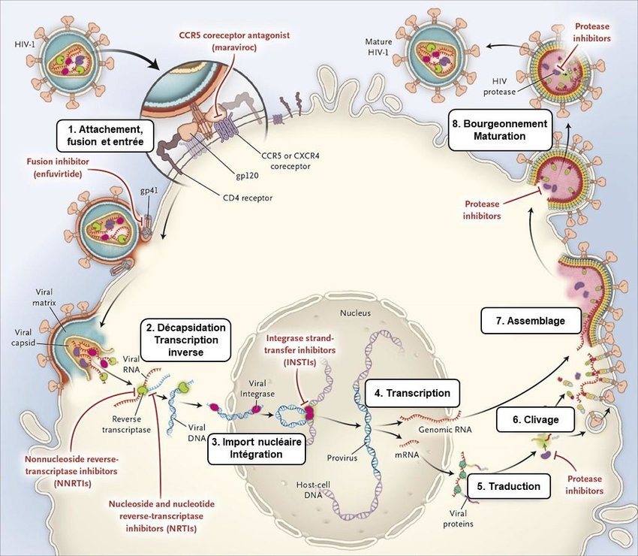
Cycle de réplication du VIH-1 et sites d'action de six classes de molécules antirétrovirales.
Etape 1 : Attachement, fusion et entrée du virus dans la cellule hôte. En rouge, inhibiteurs de fusion et du corécepteur CCR5.
Etape 2 : Décapsidation et transcription inverse du génome viral ARN en ADN.
Etape 3 : Import nucléaire et intégration de l'ADNv dans le génome de la cellule hôte. En rouge.
Etapes 4 et 5 : Transcription et traduction des protéines virales à l'aide de la machinerie cellulair.
Etape 6 et 7 : Clivage des précurseurs et assemblage du nouveau virion.
Etape 8 : Bourgeonnement à la membrane et maturation puis libération de la nouvelle particule virale infectieuse. Adaptée de (Spach et al., 2016).

Slide 63
Master I: Microbiologie
Interface système immunitaire / microorganismes
Chapitre VI : La synapse immunologique et Virus
Chapitre VI : La synapse immunologique et Virus
Les synapses immunologiques formées par les lymphocytes T infectés par le virus HIV sont défectueuses et présentent un nombre de récepteurs T diminués par rapport aux synapses formées par des cellules non infectées.
L’HIV provoque le détournement du trafic vésiculaire intracellulaire du récepteur T et des corécepteurs CD4 et CD8 et empêche la formation des complexes de signalisation, car les molécules de signalisation LAT et SLP76 ne sont plus relocalisées au niveau de la synapse ce qui provoque l’altération de la réponse immunitaire.

Slide 64
Master I: Microbiologie
Interface système immunitaire / microorganismes
Chapitre VI : La synapse immunologique et Virus
Figure: La synapse immunologique de lymphocytes T infectée par le VIH.

Slide 65
Master I: Microbiologie
Interface système immunitaire / microorganismes
Chapitre VI : La synapse immunologique et Virus
Chapitre VI : La synapse immunologique et Virus
Ce virus détourne l’échange vésiculaire intracellulaire du récepteur T et de Lck par l’intermédiaire d’une protéine de type Nef (negative regulatory factor), qui bloque la libération des protéines de signalisation LAT de l’espace vésiculaire vers la synapse, prévenant ainsi la formation des complexes de signalisation au niveau de la synapse.
La protéine Nef peut également accélérer l’internalisation et à diminuer l’expression de surface du corécepteur CD4 et de la molécule costimulatrice CD28 dans les lymphocytes T.
Il interfère aussi avec la régulation du cytosquelette d’actine, en altérant son réarrangement lors de l’activation du récepteur T, par son interaction avec la kinase PAK2 ou l’actine N-WASP.

Slide 66
Master I: Microbiologie
Interface système immunitaire / microorganismes
Chapitre VI : La synapse immunologique et Virus
Chapitre VI : La synapse immunologique et Virus
Le blocage des voies d’activation des lymphocytes T dans la synapse immunologique par ce virus peut conduire à l’expression de certains gènes spécifiques et à la production des cytokines permettant de réduire la réponse antigénique des lymphocytes T infectés, tout en provoquant un état d’activation de ces cellules propice à la réplication virale.

Slide 67
Master I: Microbiologie
Interface système immunitaire / microorganismes
Chapitre VI : La synapse immunologique et Virus
Conclusion
La reconnaissance des antigènes par les lymphocytes T c’est la première étape pour l’induction de la réponse immunitaire adaptative, par la formation de la synapse immunologique, qui détermine l’échange d’informations entre l’interface de lymphocyte T et la cellule présentatrice d’antigènes CPA.
Cette synapse immunologique provoque des changements significatifs dans la cellule T, qui se résument à la polarisation cytosquelette et au trafic vésiculaire pour faciliter la formation, la dynamique et la régulation de complexes moléculaires responsables de l’activation du lymphocyte T.
Le virus de l’immunodéficience humaine (VIH) interagit avec la structure dynamique de la synapse immunitaire pour moduler la capacité de réponse des lymphocytes T infectés.

Slide 68
Master I: Microbiologie
Interface système immunitaire / microorganismes
Chapitre VI : La synapse immunologique et Virus
Merci pour votre attention

